Slide 1
Lập trình đồ hoạ OpenGL

Slide 2
Tài liệu tham khảo
OpenGL Programming Guide - The Redbook
http://www.opengl.org

Slide 3
Giới thiệu về OpenGL
Tham khảo chương 1, OGLRB
Open GL là gì?
OpenGl là phần mềm giao diện với các phần cứng đồ hoạ được phát triển bới Silicon Graphics Inc.
Là một hệ giao tiếp lập trình ứng dụng bao gồm 150 câu lệnh được hỗ trợ bởi các ngôn ngữ như C, C++, Java..cho phép người lập trình sử dụng tạo ra các đối tượng đồ hoạ.
Được thiết kế độc lập với phần cứng và hệ điều hành. Với Open GL ta sẽ tạo các mô hình từ các đối tượng hình học cơ bản đó là điểm, đường thẳng, và đa giác.

Slide 4
Một đoạn mã OpenGL
glClearColor (0.0, 0.0, 0.0, 0.0); // thiết lập màu đen nếu cửa sổ bị xóa
glClear (GL_COLOR_BUFFER_BIT); //thực sự xóa cửa sổ
glColor3f (1.0, 1.0, 1.0); //thiết lập màu đối tượng hoặc mô hình
glOrtho(0.0, 1.0, 0.0, 1.0, -1.0, 1.0); //chỉ ra vùng quan sát và ánh xạ ảnh
glBegin(GL_POLYGON); // vẽ đa giác
glVertex3f (0.25, 0.25, 0.0);
glVertex3f (0.75, 0.25, 0.0);
glVertex3f (0.75, 0.75, 0.0);
glVertex3f (0.25, 0.75, 0.0);
glEnd();
glFlush(); //đảm bảo các lệnh vẽ hoàn thiện trong thời gian có hạn.

Slide 5
Cú pháp lệnh
Một câu lệnh có 3 thành phần:
Tiền tố: chỉ ra câu lệnh thuộc thư viện nào(gl, glu, glut )
Tên lệnh: Viết hoa kí tự đầu
Hậu tố: đối số và kiểu
OpenGL định nghĩa hằng số bắt đầu với GL, sử dụng tất cả các kí tự viết hoa và sử dụng dấu gạch dưới (như GL_COLOR_BUFFER_BIT)

Slide 6
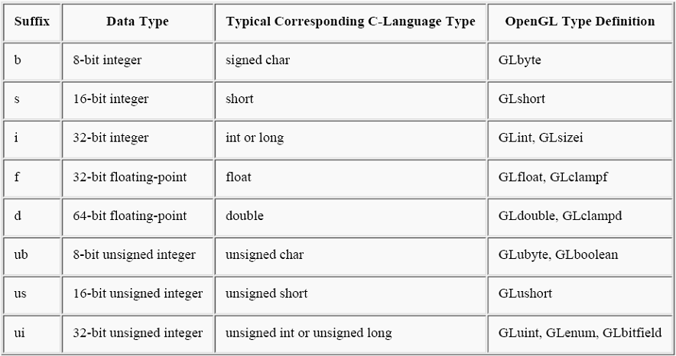
Kiểu đối số

Slide 7
Những thư viện liên quan của OGL
Mặc dù là công cụ mạnh nhưng những đối tượng vẽ đều là những đối tượng hình học cơ bản là điểm (point), đường (line), và đa giác (Polygon), do đó chúng được trang bị thêm một số thư viện sau:
OpenGL Utility Library (GLU) Thiết lập ma trận hướng nhìn, ma trận các phép chiếu và biểu diễn mặc định trong không gian ba chiều như khảm đa giác và kết xuất bề mặt.
OpenGl Utility Toolkit (GLUT) Gồm các thủ tục để dễ xây dựng đối tượng hình học.

Slide 8
GLUT
OGL chứa các lệnh tô vẽ nhưng được thiết kế độc lập với mọi hệ điều hành, điều này có nghĩa nó không có các lệnh để tạo cửa sổ hay đọc sự kiện từ bàn phím hay chuột.
Trong khi muốn viết một chương trình đồ hoạ hoàn chỉnh thì phải tạo cửa sổ và phải lấy thông tin đầu vào từ người dùng. Do đó chúng ta sử dụng thư viện GLUT để tạo cửa sổ và lấy thông tin đầu vào (từ chuột hay từ bàn phím).
Ngoài ra trong OGL chỉ chứa các lệnh vẽ điểm, đường thẳng, polygon thì trong GLUT chứa các lệnh tạo đối tượng trong 3D như hình cầu, hình trụ, hay hình nón, do đó việc hiển thị đầu ra thú vị hơn.
(Phần này tham khảo trong AppenDix D của OGLRB)

Slide 9
GLUT
Trong phần giới thiệu này, chúng ta sẽ cài đặt OGL và thư viện GLUT trong hệ thống để chạy các chương trình ứng dụng.

Slide 10
Cài đặt OpenGL trong DevC (32 bit)
1. Cài đặt DevC và giải nén thư mục glutming.zip
2. Copy tệp glut32.dll vào C:\Windows\System32\(với win 7 32 bit) 3. Copy các tệp trong thư mục lib vào C:\program files\Dev-Cpp\MinGW64\x86_64_w64-ming32/lib32 và thư mục C:\program files\Dev-Cpp\MinGW64\x86_64_w64-ming32/lib
4. Copy các tệp trong thư mục Include\GL vào C:\program files\Dev-Cpp\MinGW64\x86_64_w64-ming32\include\GL
Tạo một đối tượng trong DevC
Chọn New/project/empty project/c project và tạo tên file tuỳ ý.
Kích chuột phải vào project vừa tạo, chọn new file.
Kích chuột phải vào project1/ project options chọn tab Prameters/add library or object chọn các file trong đường dẫn sau C:\program files\Dev-Cpp\MinGW64\x86_64_w64-ming32/lib32 bao gồm libopengl32.a, libglu32.a, libglut32.a

Slide 11
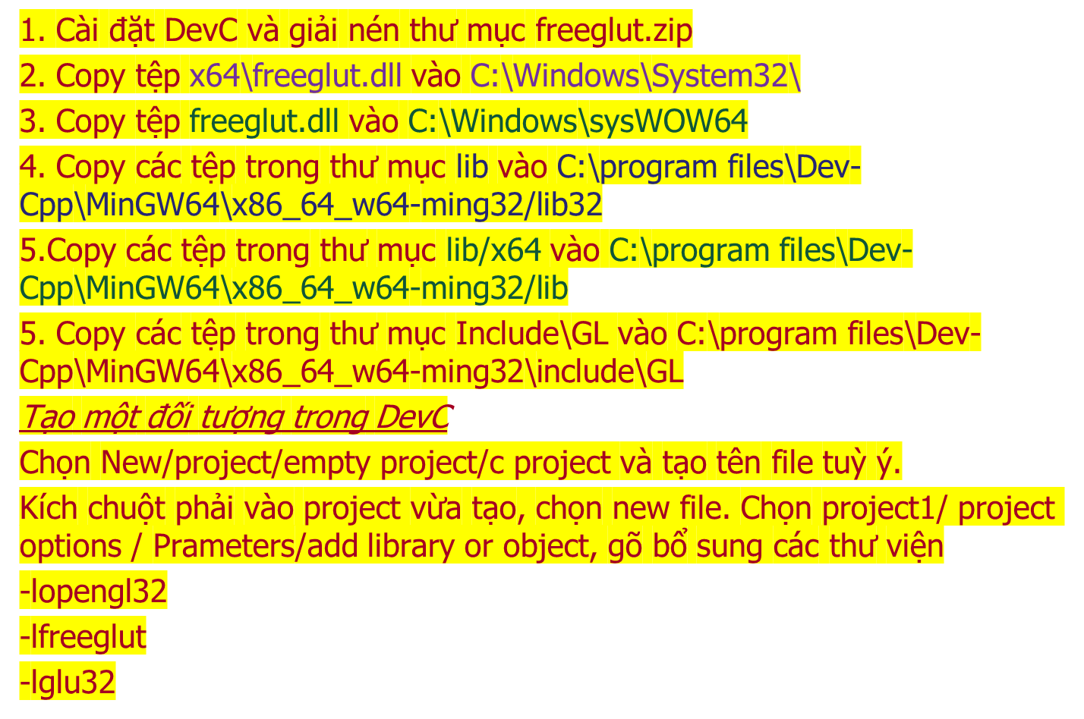
Cài đặt OpenGL trong DevC (64 bit)

Slide 12
Một chương trình đơn giản OGL
#include <GL/gl.h>
#include <GL/glut.h>
void display(void){
glClear (GL_COLOR_BUFFER_BIT);
glColor3f (1.0, 1.0, 1.0);
glBegin(GL_POLYGON);
glVertex3f (0.25, 0.25, 0.0);
glVertex3f (0.75, 0.25, 0.0);
glVertex3f (0.75, 0.75, 0.0);
glVertex3f (0.25, 0.75, 0.0);
glEnd();
glFlush ();
}

Slide 13
void init (void){
glClearColor (0.0, 0.0, 0.0, 0.0);
glMatrixMode(GL_PROJECTION);
glLoadIdentity();
glOrtho(0.0, 1.0, 0.0, 1.0, -1.0, 1.0);}
int main(int argc, char** argv){
glutInit(&argc, argv);// Khởi tạo Glut và xử lí mọi dòng lệnh đối số, glutInitDisplayMode (GLUT_SINGLE | GLUT_RGB);// sử dụng mô hình RGBA
glutInitWindowSize (250, 250);// kích cỡ cửa sổ
glutInitWindowPosition (100, 100);// chỉ ra vị trí màn hình góc trên bên trái
glutCreateWindow ("hello"); // Tạo tiêu đề cửa sổ “hello”
init ();
glutDisplayFunc(display);
glutMainLoop();
return 0;
}

Slide 14
Các lệnh trong chương trình
Năm thủ tục cần thiết để khởi tạo cửa sổ
GlutInit (&argc, argv) Khởi tạo Glut và xử lí mọi dòng lệnh đối số, thủ tục này luôn gọi đầu tiên
GlutInitDisplay chỉ ra sử dụng mô hình RGBA hay chỉ số màu
glutInitWindowPosition (x,y) chỉ ra vị trí màn hình góc trên bên trái
glutInitWindowSize(x,y) kích cỡ cửa sổ
glutCreateWindow ("hello") Tạo tiêu đề cửa sổ

Slide 15
Lời gọi display
Lời gọi glutDisplayFunc là sự kiện đầu tiên và quan trọng nhất khi GLUT quyết định nội dung cửa sổ cần thiết được hiển thị lại, khi đó lời gọi glutDisplayFunc được thực hiện. Do đó, nên viết tất cả các thủ tục cần vẽ vào trong hàm hiển thị
Khi cần thay đổi nội dung cửa sổ, sử dụng lời gọi glutPostRedisplay(void), tạo hoạt cảnh của đối tượng.

Slide 16
Mục đích của phép chiếu là viewing volume. Trước khi định nghĩa các phép chiếu, ta phải thiết lập chế độ ma trận bằng câu lệnh glMatrixMode(GL_PROJECTION);
OGL sử dụng ma trận và phép nhìn ma trận để biểu diễn các phép biến đổi, trước khi áp dụng các phép biến đổi ta phải xoá và thiết lập ma trận hiện thời về ma trận đơn vị bằng lệnh glLoadIdentity()
void glOrtho(GLdouble left, GLdouble right, GLdouble bottom, GLdouble top, GLdouble near, GLdouble far);
glOrtho(0.0, 1.0, 0.0, 1.0, -1.0, 1.0)
Đối tượng nằm trong view volume được chiếu trực giao lên đáy của hình hộp chữ nhật nằm trên mặt phẳng z=near và phương phép chiếu song song với trục oz, ảnh thu được không bị co lại và không có chiều sâu.

Slide 17

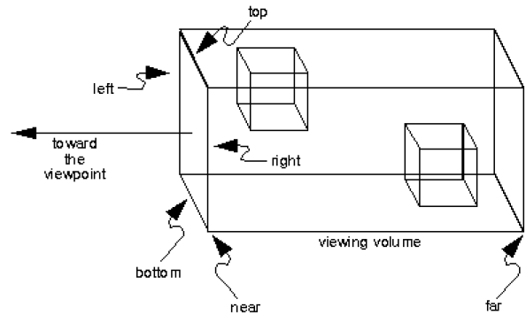

Slide 18
Biểu diễn điểm, đường thẳng, đa giác
Tất cả các hình học nguyên thủy được mô tả dưới dạng tọa độ đỉnh của chúng, tọa độ đỉnh của một điểm, các điểm đầu cuối của đoạn thẳng, hay góc của đa giác.
Tọa độ đỉnh trong 2D: ngoài 2 tọa độ x y, có thêm tọa độ z bằng 0 bởi OpenGL.
Trong 3D: OpenGL làm việc với hệ tọa độ thuần nhất, các đỉnh (x, y, z, w). Nếu w khác không, những tọa độ này tương ứng với điểm Ơclit ba chiều (x/w, y/w, z/w). Bạn có thể chỉ ra tọa độ w trong lệnh OpenGL, nhưng hiếm khi chúng được thực hiện. Nếu tọa độ w không được chỉ rõ, nó được hiểu là 1.0

Slide 19
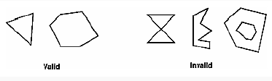
Đường thẳng
Thuật ngữ đường thẳng có nghĩa là đoạn thẳng, không giống kiểu của toán học là mở rộng vô hạn theo hai hướng, chúng được xác định bởi hai điểm đầu mút.
Đa giác
Các đối tượng trong đa giác là các đa giác lồi, đa giác được sử dụng nhiều nhất là tam giác.

Slide 20
void glVertex{234}{sifd}[v](TYPEcoords);
Xác định một đỉnh để sử dụng mô tả một đối tượng hình học. Bạn có thể cung cấp đến bốn tọa độ (x, y, z, w) đối với một đỉnh cụ thể hay ít hơn như là hai (x, y) bằng việc lựa chọn phiên bản thích hợp của lệnh. Nếu bạn sử dụng một phiên bản mà không xác định rõ z hay w, z được hiểu là 0 và w được hiểu là 1. Lời gọi glVertex*() chỉ có tác dụng giữa cặp glBegin() và glEnd().

Slide 21
Danh sách các hàm vẽ đối tượng cơ sở
Hằng số ý nghĩa
GL_POINTS Vẽ điểm
GL_LINES Vẽ đường thẳng nối hai điểm
GL_LINE_STRIP Tập hợp của những đoạn đựơc nối với nhau
GL_LINE_LOOP Đường gấp khúc khép kín
GL_TRIANGLES Vẽ hình tam giác
GL_QUADS Vẽ tứ giác
GL_TRIANGLES_STRIP Vẽ một tập hợp các tam giác liền nhau, chung một cạnh
GL_QUAD_STRIP Vẽ một tập hợp các tứ giác liền nhau, chung một cạnh
GL_TRIANGLE_FAN Vẽ hình quạt

Slide 22
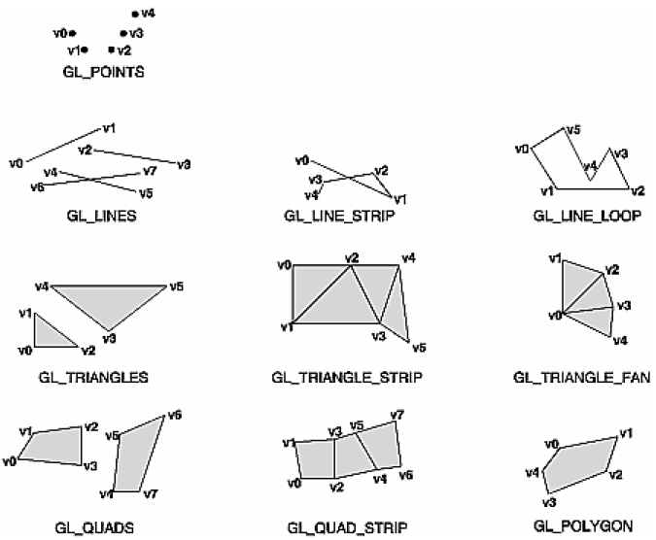

Slide 23
Sử dụng hàm glPoint để vẽ đường thẳng, đường tròn theo thuật toán Bresenham, Midpoint.

Slide 24
Bài tập thực hành
Bài 1 Sử dụng hàm GL_POINTS để vẽ đường thẳng có độ dầy nét đứt, đường tròn có tâm ở tọa độ bất kì theo thuật toán Bresenham hoặc Midpoint.
Bài 2: Viết chương trình tô màu theo đường quét cho đối tượng là hình tròn và hình chữ nhật.
Bài 3: Thiết kế chữ mang họ tên anh/chị kích cỡ 16x12, nét chữ là chữ viết tay, kí tự đầu của chữ viết hoa.

